Slide 1
Управление профессиональными рисками

Slide 2
Профессиональный риск - вероятность причинения вреда здоровью в результате воздействия вредных и (или) опасных производственных факторов при исполнении работником обязанностей по трудовому договору или в иных случаях, установленных настоящим Кодексом, другими федеральными законами.
Управление профессиональными рисками - комплекс взаимосвязанных мероприятий, являющихся элементами системы управления охраной труда и включающих в себя меры по выявлению, оценке и снижению уровней профессиональных рисков.

Slide 3
Управление профессиональными рисками – механизм, позволяющий обеспечивать безопасность и улучшение условий труда на предприятии.
Система управления профессиональными рисками является частью системы управления охраной труда работодателя и включает в себя следующие основные элементы:
• политика в области управления профессиональными рисками, цели и программы по их достижению;
• планирование работ по управлению профессиональными рисками;
• процедуры системы управления профессиональными рисками;
• контроль функционирования системы управления профессиональными рисками;
• анализ эффективности функционирования системы управления профессиональными рисками со стороны работодателя и его представителей.
Работодатель должен поддерживать в актуальном состоянии систему управления профессиональными рисками в соответствии с требованиями Положения о системе управления профессиональными рисками.

Slide 4
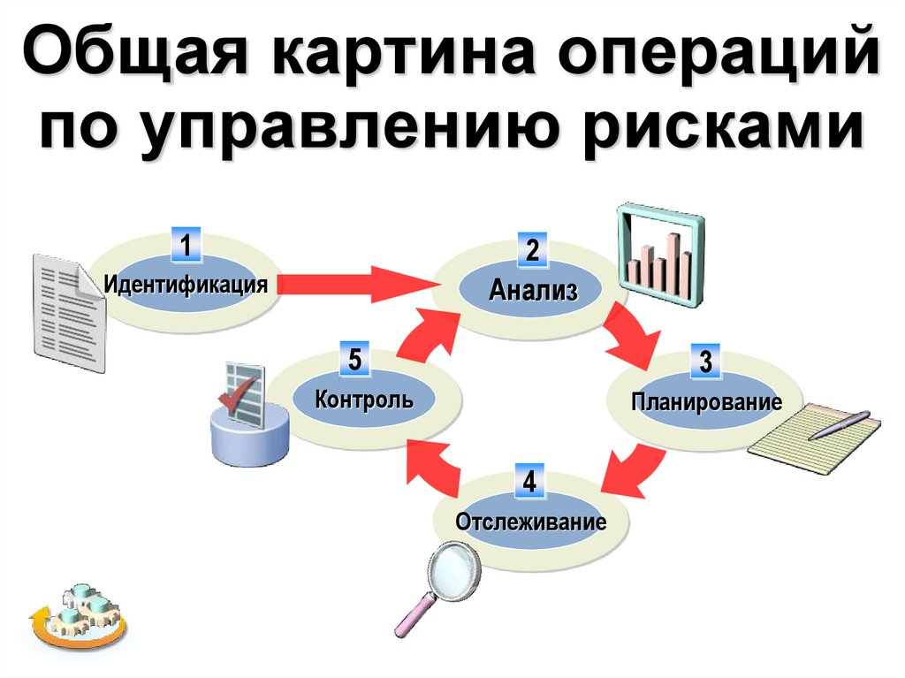

Slide 5
Основные принципы управления профессиональных рисков
Принцип профилактики неблагоприятных событий.
Принцип минимизации нежелательных событий.

Slide 6
- устранение опасного фактора или риска (полная ликвидация рисков); - ограничение (предотвращение роста) уровня рисков в их источниках путем использования технических средств коллективной защиты или организационных мер, т.е. борьба с опасными фак­торами или рисками в их источниках; - снижение (уменьшение) уровней рисков до допустимых путем применения безопасных систем работы, а также мер административного ограничения суммарного времени контакта с вредными и опасными производственными факторами (защита временем); - при сохранении остаточного риска Использование средств индивидуальной защиты (СИЗ).
Принцип профилактики неблагоприятных событий

Slide 7
-гарантировать при возникновении аварийной ситуации, что имеющаяся необходимая информация, внутренние системы связи и координация ликвидации последствий аварийной ситуации обеспечивают защиту всех людей в рабочей зоне; - предоставлять при возникновении аварийной ситуации информацию соответствующим компетентным органам и аварийным службам, обеспечивать надежную связь с ними; - предусматривать оказание первой помощи и по возможности психологической поддержки пострадавшим, проведение противопожарных мероприятий и эвакуация всех людей в безопасную зону; - предоставлять соответствующую информацию всем работни­кам организации и возможность их подготовки по предупреждению аварийных ситуаций, обеспечению готовности к ним и к ликвидации их последствий, включая проведение регулярных тренировок в условиях, приближенных к реальным аварийным ситуациям (мероприятия по предупреждению аварийных ситуаций, обеспечению готовности к ним и к ликвидации их последствий должны быть согласованы с внешними аварийными службами и другими компетентными органами).
Принцип минимизации последствий нежелательных событий

